Slide 1
Smyslová soustava
Typy receptorů, oko

Slide 2
Smyslová soustava
Přijímá info z vnějšího i vnitřního prostředí
Receptorové buňky
Adekvátní podnět
Působení podnětu ⇨ receptorový potenciál ⇨ akční potenciál ⇨ aferentní nervová vlákna ⇨ CNS ⇨ eferentní vlákna ⇨ efektor
Působí-li podnět o neměnící se intenzitě po delší dobu ⇨ adaptace

Slide 3
Receptory
Exteroreceptory – zrak, sluch, čich, chuť, hmat
Interoreceptory – chemické látky, teplota, tlak krve,…
Proprioreceptory – systém hlubokého čití
Mechanoreceptory
Chemoreceptory
Fotoreceptory
Termoreceptory

Slide 4
Zrakový orgán
Fotoreceptor
Nejdůležitější smysl
80% informací
Orgán zraku = oko

Slide 5
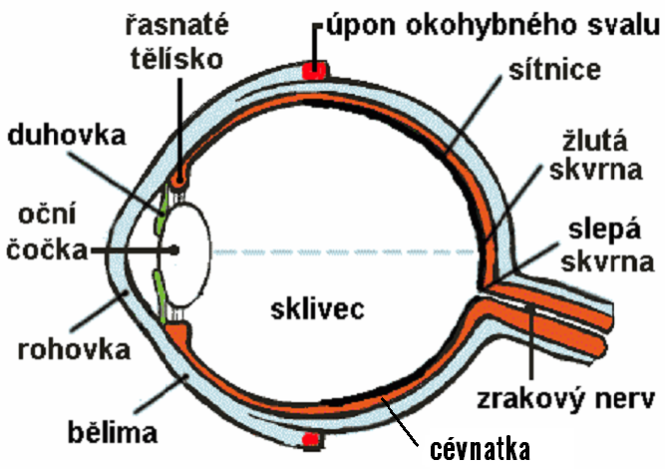
závěsný aparát čočky

Slide 6
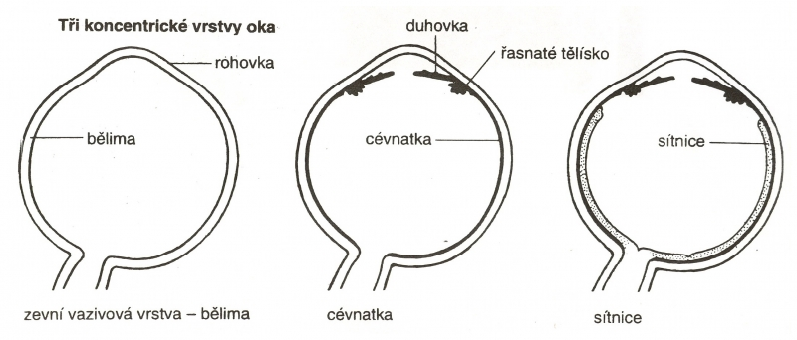

Slide 7
Stavba oka
Očnice – dutina, kde je uložena oční koule
Bělima – silná vazivová blána, udržuje tvar, v přední části přechází v průhlednou rohovku
Rohovka – tvar vypouklého hodinového sklíčka
Cévnatka – vnitřní vrstva koule, zásobena cévami, buňky obsahují pigment (hnědočervená barva), vpředu přechází v řasnaté tělísko

Slide 8
Stavba oka II.
Duhovka – kruhový terčík z hladkého svalstva, uprostřed zornice, svaly duhovky se stahují v jasném světle a rozšiřují ve tmě (zornicový reflex), buňky obsahují pigment – dává barvu oku
Čočka – zavěšena na vazivových vláknech řasnatého tělíska - akomodace, rosolovitá, průhledná hmota
Komorová voda - mezi rohovkou a duhovkou (=přední komora oční) a mezi duhovkou a čočkou (=zadní komora oční)

Slide 9
Stavba oka III.
Sklivec – rosolovitá hmota, vyplňuje celý prostor za čočkou
Sítnice – 2/3 tvoří vlastní světločivný systém, má 6 vrstev, receptorové buňky – tyčinky (vidění v noci, 120 mil.), čípky (vnímání barev – červená, zelená, modrá, 6 mil.)
  slepá skvrna – místo, kde vychází zrakový nerv
  žlutá skvrna – místo nejostřejšího vidění, maximální hustota čípků

Slide 10
Skotopické vidění
Fotopické vidění
Vnímání intenzity bílého světla, aktivní zejména za šera, pigment rodopsin
Trichromatické vidění

Slide 11
Optická soustava oka
Tvoří: rohovka, komorový mok, čočka, sklivec
Umožňuje ostré zobrazení

Slide 12
Obraz na sítnici
Obraz se promítá na sítnici:
  Zmenšený
  Obrácený

Slide 13
Pigment
Tyčinky obsahují pigment citlivý na světlo = rhodopsin (vit. A)
Koncentrace rhodopsinu se zvyšuje ve tmě
Adaptace na tmu (resyntéza rhodopsinu): 25 minut

Slide 14
Akomodace
Dynamický děj, při kterém se zvyšuje lomivost čočky ⇨ to pomáhá k zaostření
Čočka se vyklenuje (na blízko) a oplošťuje (na dálku)
S věkem čočka tuhne ⇨ od určitého stupně je nutné mít na čtení brýle
Schopnost akomodace zpravidla zcela vymizí mezi 70. – 80. rokem

Slide 15
Zraková dráha
Do pravé hemisféry přichází projekce z levých částí zorných polí
Do levé hemisféry – z pravých
Křížení zrakových vláken po vstupu do mozkovny – chiasma opticum
Střední mozek – centra řízení průsvitu zornice a akomodace
Centra v mozkovém kmeni – řízení pohybů očí
Zrakové centrum – týlní lalok neokortexu

Slide 16
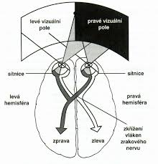
Notes:
Kříží se pouze vlákna, vedoucí informace z vnitřních polovin očí; vlákna vnějších polovin se nekříží

Slide 17
Přídatné orgány oka
Okohybné svaly (6 – 4 přímé a 2 šikmé) – pohybují očními bulvami, porucha koordinace – šilhání
Oční víčka – horní a dolní, ochrana, mrkání – zvlhčení
Slzné žlázy – při okraji očnice, slzy z vnitřního koutku odtékají do slzného váčku a do nosní dutiny
Spojivka – vystýlá vnitřní plochu víček
Notes:
Konjugované pohyby – pohyby očí týmž směrem
Dysjungované – pohyby v protisměru

Slide 18
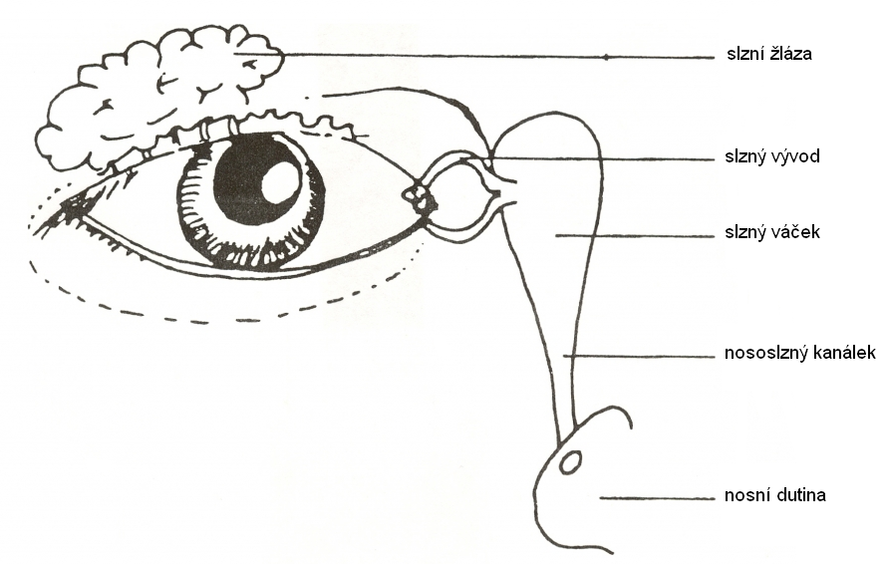

Slide 19
Onemocnění zrakového orgánu
Krátkozrakost (myopie) – oko je příliš dlouhé nebo více lomivé, obraz se promítá před sítnici (rozptylka)
Dalekozrakost (hypermetropie) – oko je příliš krátké nebo méně lomivé, obraz se promítá za sítnici (spojka)
Astigmatismus – lomné plochy rohovky a čočky nejsou stejně lomivé (cylindrická čočka)
Zánět spojivek – virové, bakteriální, fyzikální podráždění, alergický
Ječné zrno – zánět mazového váčku
Daltonismus – porucha barevného vidění, genetická choroba

Slide 20
Onemocnění zrakového orgánu
Šedý zákal –  průhlednosti čočky, operace
Zelený zákal (glaukom) – způsobený zvýšeným nitroočním tlakem, může vést ke slepotě
Šeroslepost – neschopnost adaptace na tmu (nedostatek vit. A)
Šilhání (strabismus) – porucha souhry okohybných svalů
Vetchozrakost (presbyopie) – vzniká již mezi 40. – 45. rokem
Časté úrazy oka – poleptání, poranění oka, poranění hlavy

Slide 21
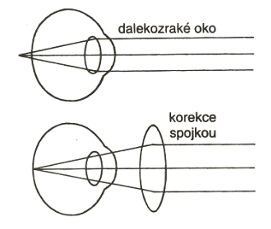

Slide 22
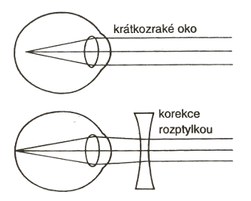

Slide 23
Věkové zvláštnosti
Prenatální období – mezi 4. a 8. týdnem
Dítě vidí hned po narození – světlo/tma, pohyby očí nekoordinované
Vidí na krátkou vzdálenost
Konec 1. měsíce – fixuje výrazný předmět
Konec 3. měsíce – fixuje předměty
Mezi 4. a 6. měsícem – rozeznává barvy
Zaostřování – od 4. měsíce

